Slide 1
線上培訓課程系列
學生成績
Notes:
有關學生成績模組的運算方法、評核組別的使用及學校常見問題等資料，請參考基礎課程及評核組別的教材。
本課程的對象主要是為初接觸網上校管系統的同工。

Slide 2
學生成績模組大綱
如何設定評核環境?
學期比重 考績比重
如何輸入及處理學生成績?
+ : 缺席
- : 缺席
* : 退修
/ : 免修
N.A. : 不評估
其他考績
數據整合
如何列印成績表及分析報表?
成績表
分析報表
Crystal Reports
獎懲資料
課外活動資料
列印次序 以等級評核
分卷比重 科目比重
計算科目分的方法
計算平均分的方法
評核組別 確定綱要
操行 退修/免修

Slide 3
功能簡介
設定評核環境：
彈性地設定學期、考績和科目比重
按各科目要求，設定以分數或等級評核
設定科目備註/其他考績，選擇以等級/文字評核
設定多個等級互換表
建立整體評語/科目評語表

Slide 4
功能簡介
輸入與整合數據：
編修考績資料，如積分、操行和評語
從獎懲資料和學生出席資料模組複製數據
減少數據輸入程序
利用數據整合功能，快速準確地計算積分、等級和名次

Slide 5
功能簡介
檢視學生成績：
提供多款系統預設成績表
可按需要修改成績表範本
可把學生成績資料匯出/匯入網上校管系統
瀏覽學生成績紀錄
系統儲存和庫存整套資料，以便進行歷年分析

Slide 6
功能簡介
其他功能：
編修特殊情況，如退修及免修
編修新學年的學生在學資料
將班號分配予學生

Slide 7
學生成績與其他模組的關係
代碼管理
學校管理
報告管理
學生資料
學生學習概覽
Institute Application
資料管理
學生出席資料
系統保安
課外活動
策劃新學年
學位分配
獎懲資料
人才資料庫
學生成績

Slide 8
學生成績模組重要概念
考績(Assessment)
  例：測驗一(T1A1)、考試一(T1A2)
  由用戶輸入的原始積分
學期(Term)
  例：上學期成績(T1)
  由同一學期內所有考績整合而成
年終(Annual)
  由所有學期成績整合而成
  全年成績

Slide 9
設定評核環境

Slide 10
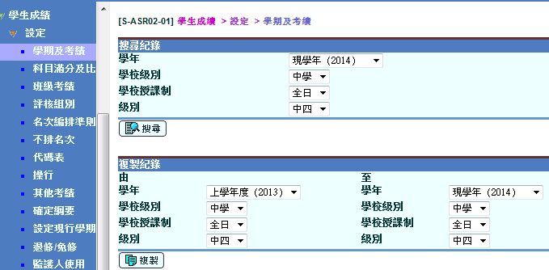
學期及考績
到 學生成績>學期及考績 ，設定各個學期和考績的比重

Slide 11
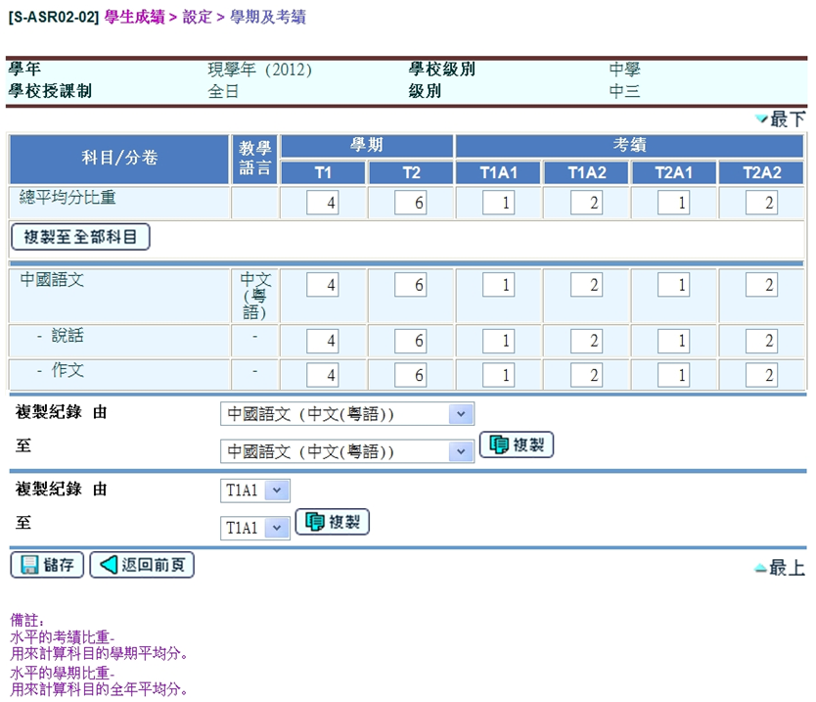

學期及考績
設定各個學期和考績的比重
水平的學期比重
用來計算科目的全年平均分
水平的考績比重用來計算科目的學期平均分

Slide 12
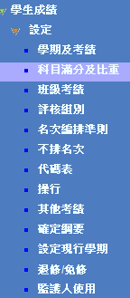
科目滿分及比重
需要考慮︰
考核／不考核科目
分數／等級評核
科目滿分
科目比重-計算該考績的總平均分
分卷比重-計算科目分數
設定等級互換表

Slide 13
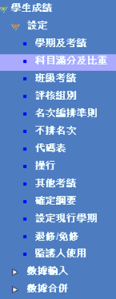
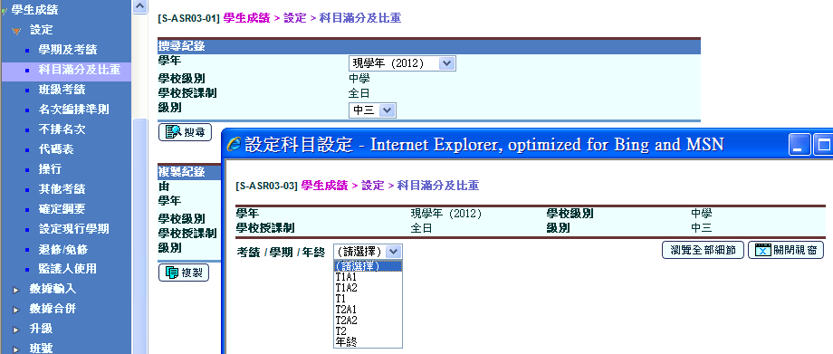

科目滿分及比重
設定各級的科目滿分及比重

Slide 14
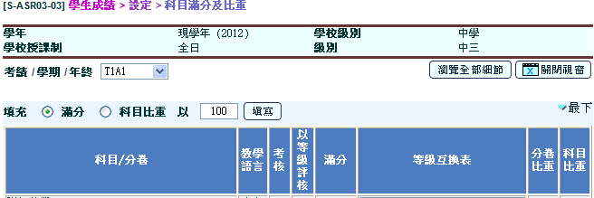

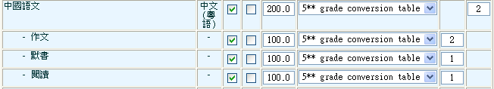
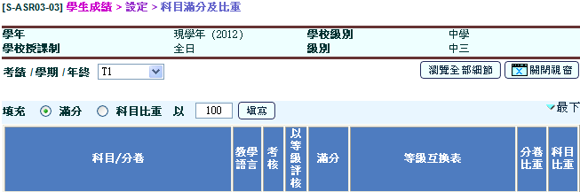
科目滿分及比重

Slide 15
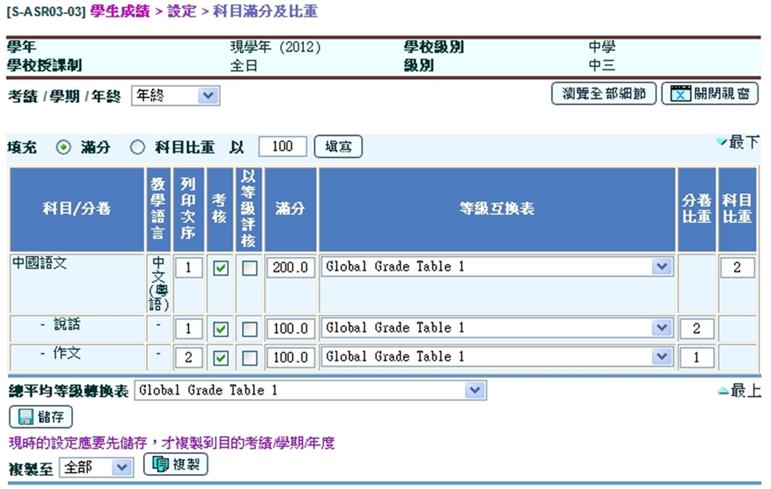
科目滿分及比重

Slide 16
科目滿分及比重

Slide 17
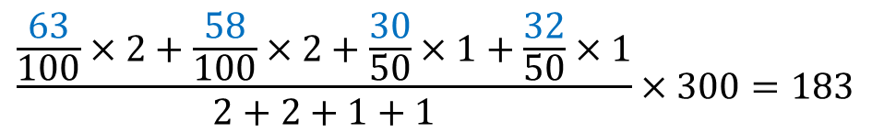
計算科目分數
例子：中國語文
科目/ 分卷 | 分卷比重 | 滿分 | 分數
中國語文 |  | 300
-作文 | 2 | 100 | 63
-讀本 | 2 | 100 | 58
-說話 | 1 | 50 | 30
-聆聽 | 1 | 50 | 32

Slide 18
科目滿分及比重

Slide 19

計算考績的總平均分
例子
假設學生甲修讀3科：
英國語文、數學及中國語文
科目 | 滿分 | 科目比重 | 分數
英國語文 | 300 | 3 | 264
數學 | 200 | 2 | 180
中國語文 | 300 | 3 | 279

Slide 20
學期及考績與科目滿分及比重的比較
學期及考績
T1
T2
T1A1
T2A2
T1A2
T2A1
科目滿分及比重
中國語文
英國語文
數學

Slide 21
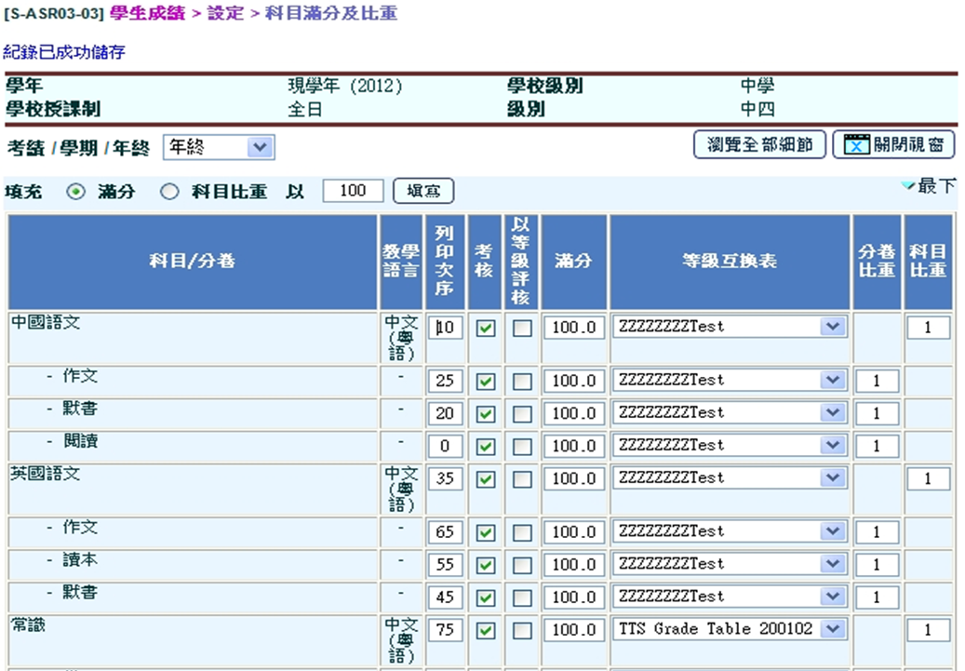

科目滿分及比重
小提示
「列印次序」決定成績表科目/分卷的排序
(可輸入數值：1-999 或 不列印：0）

Slide 22
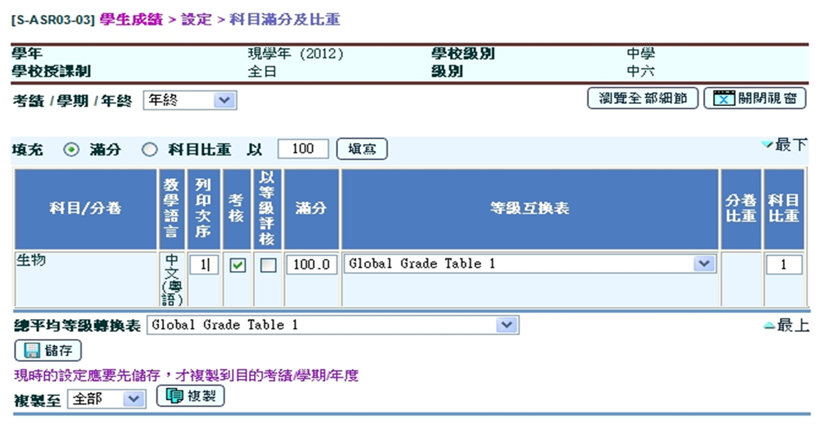
科目滿分及比重
小提示
先完成「年終」的科目滿分及比重設定，再複製到其他考績/學期

Slide 23
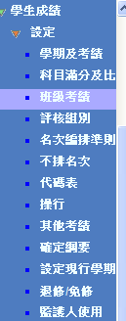
班級考績
成績表顯示形式
評語的語言
其他考績
操行
輸入科目評語/備註/其他資料選項
成績表發出日期/欄位標題
計算科目分(Subject Score)方法
計算平均分(Grand Average)方法

Slide 24
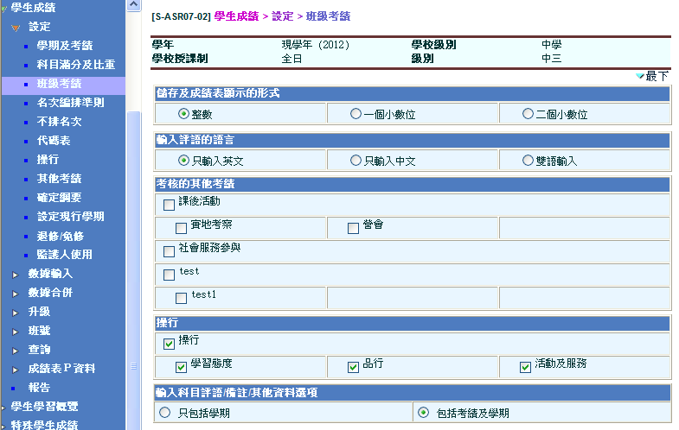
班級考績
項目內容需於「其他考績」功能修改
項目內容需於「操行」功能修改

Slide 25
班級考績
成績表顯示形式
- 用戶可輸入小數後兩位數字的積分
- 當儲存數據時，系統會根據設定對積分進行四捨五入
評語語言
- 若選擇雙語，用戶可同時收集中文及英文評語並儲存於數據庫

Slide 26
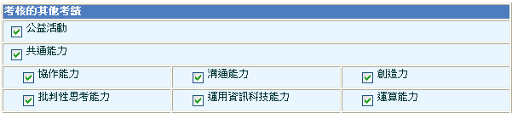

班級考績
設定各級的
其他考績
用戶自訂其他考績項目和分卷
操行
每一級評核的操行和操行分卷可以不同

Slide 27
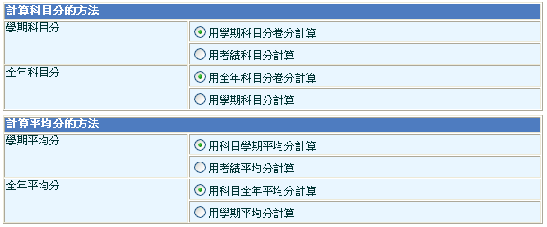
班級考績
輸入科目評語/備註/其他資料選項
計算科目分 (Subject Score)和平均分 (Grand Average)的方法

Slide 28


學期科目分
用學期科目分卷分計算(Term Subject Component)
科目 | T1A1 | T1A2 | T1
中國語文 |  |  | 50
閱讀 | 80 | 70 | 75
默書 | 70 | 60 | 65
作文 | EXM | 10 | 10

Slide 29


用考績科目分計算(Assessment Subject Score)
學期科目分
科目 | T1A1 | T1A2 | T1
中國語文 | 75 | 47 | 61
閱讀 | 80 | 70
默書 | 70 | 60
作文 | EXM | 10

Slide 30
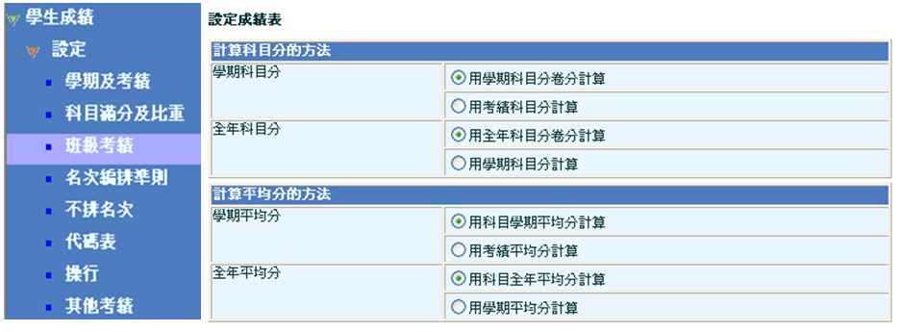
全年科目分
用全年科目分卷分計算 (By Annual Subject Component)
用學期科目分計算 (By Term Subject Score)

Slide 31
全年科目分
用全年科目分卷分計算(Annual Subject Component)
科目 | T1 | T2 | 年終
中國語文 |  |  | 50
閱讀 | 80 | 70 | 75
默書 | 70 | 60 | 65
作文 | EXM | 10 | 10

Slide 32
全年科目分
用學期科目分計算(Term Subject Score)
科目 | T1 | T2 | 年終
中國語文 | 75 | 47 | 61
閱讀 | 80 | 70
默書 | 70 | 60
作文 | EXM | 10

Slide 33
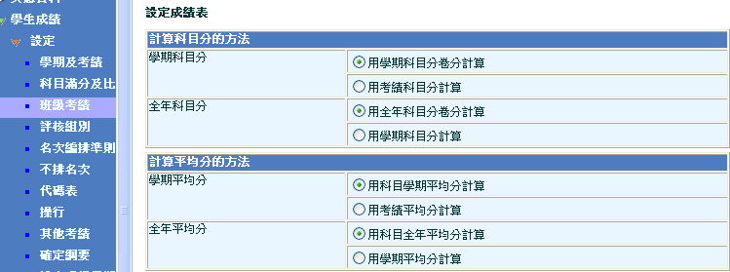
學期平均分
用科目學期平均分計算 (By Subject Term Average)
用考績平均分計算 (By Assessment Grand Average)

Slide 34
學期平均分
用科目學期平均分計算(Subject Term Average)
科目 | T1A1 | T1A2 | T1
中文 | 81 | 84 | 83
英文 | 81 | 90 | 86
數學 | 95 | 96 | 96
科學 | 80 | 82 | 81
平均分 |  |  | 86.50

Slide 35
學期平均分
用考績平均分計算 (Assessment Grand Average)
科目 | T1A1 | T1A2 | T1
中文 | 81 | 84
英文 | 81 | 90
數學 | 95 | 96
科學 | 80 | 82
平均分 | 84.25 | 88.00 | 86.13

Slide 36
全年平均分
用科目全年平均分計算 (By Subject Annual Average)
用學期平均分計算 (By Term Grand Average)

Slide 37
全年平均分
用科目全年平均分計算 (Subject Annual Average)
科目 | T1 | T2 | 年終
中文 | 81 | 84 | 83
英文 | 81 | 90 | 86
數學 | 95 | 96 | 96
科學 | 80 | 82 | 81
平均分 |  |  | 86.50
Notes:
37

Slide 38
全年平均分
用學期平均分計算 (Term Grand Average)
科目 | T1 | T2 | 年終
中文 | 81 | 84
英文 | 81 | 90
數學 | 95 | 96
科學 | 80 | 82
平均分 | 84.25 | 88.00 | 86.13

Slide 39
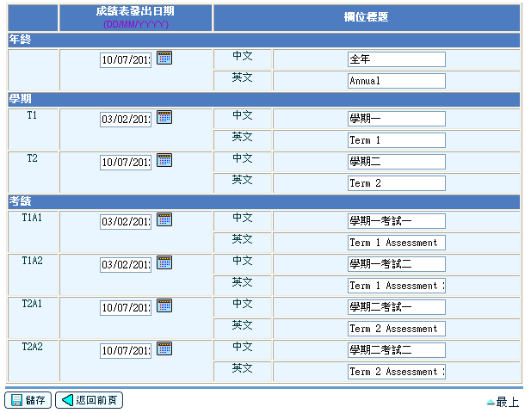
班級考績
設定各級的成績表發出日期/欄位標題

Slide 40
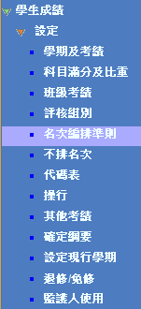
名次編排準則
編排學生名次時，用戶需要考慮：
科目是否必須及格?
是否為一些在選定科目表現不及格的學生編排名次?
是否合併排列同一科目存有不同教學語言的科目名次(可設定多於一科)?
是否計算擁有免修(Exempt)分卷學生的科目名次?
是否把不排名次(OM Exclusion)的學生包括在學生名次基數內?

Slide 41
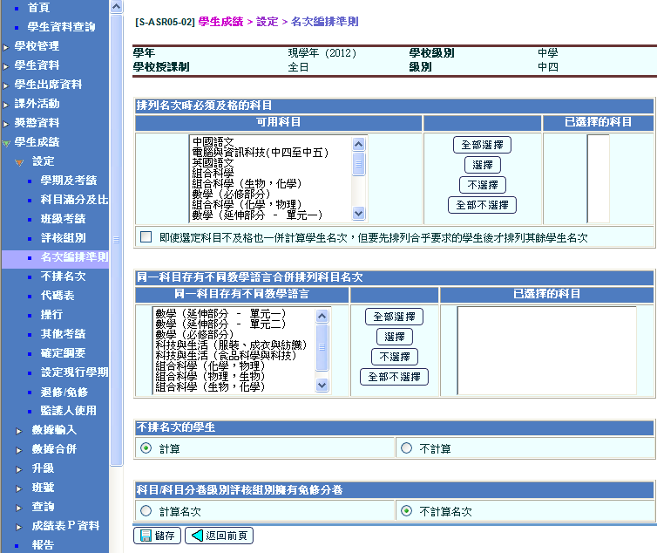
名次編排準則
編排學生名次時，科目(可設定多於一科)是否必須及格?
是否為一些在選定科目表現不及格的學生編排名次?
是否合併排列同一科目存有不同教學語言的科目名次?
是否把不排名次(OM Exclusion)的學生包括在學生名次基數內?
是否計算擁有免修(Exempt)分卷學生的科目名次?

Slide 42
排列名次時中、英、數必須及格
設定前
學生 | 中文 | 英文 | 數學 | 通識 | 音樂 | 平均分 | 名次
陳同學 | 50 | 50 | 50 | 50 | 50 | 50 | 1
張同學 | 50 | 49 | 50 | 51 | 50 | 50 | 1
李同學 | 50 | 50 | 50 | 51 | 49 | 50 | 1
何同學 | 50 | 50 | 50 | 50 | 40 | 48 | 4
設定後
學生 | 中文 | 英文 | 數學 | 通識 | 音樂 | 平均分 | 名次
陳同學 | 50 | 50 | 50 | 50 | 50 | 50 | 1
張同學 | 50 | 49 | 50 | 51 | 50 | 50 | 4
李同學 | 50 | 50 | 50 | 51 | 49 | 50 | 1
何同學 | 50 | 50 | 50 | 50 | 40 | 48 | 3

Slide 43
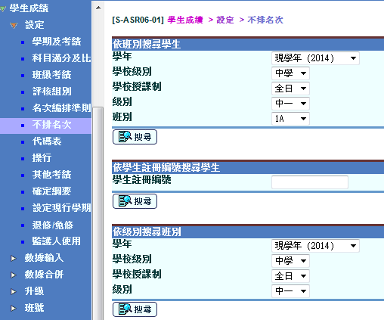
不排名次
在所選擇考績、學期及年終內，選擇學生不排名次
  個別學生
  整班學生
可輸入排除該學生的原因

Slide 44
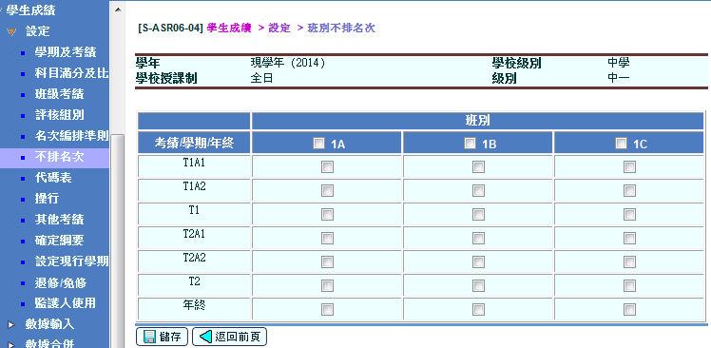

  不排名次 - 整班學生
選擇個別考績、學期或年終

Slide 45
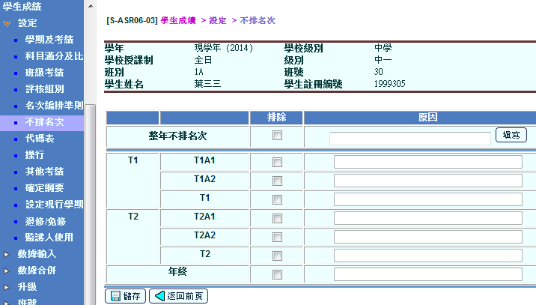
  不排名次 – 個別學生
選擇個別考績、學期或年終

Slide 46
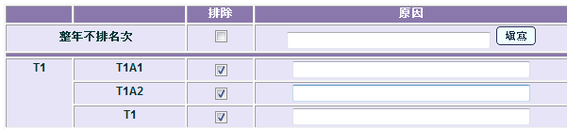
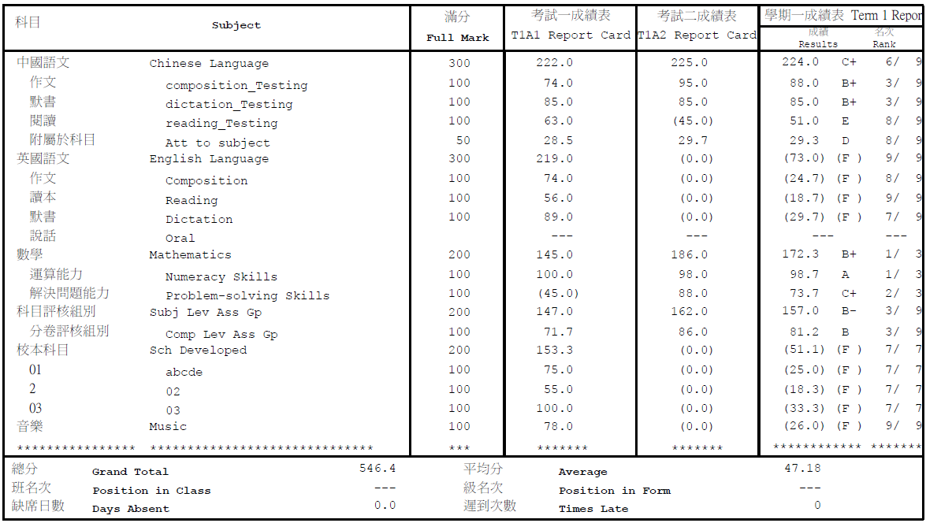
  不排名次 - 個別學生
  不排名次

Slide 47
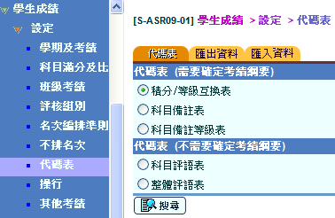
代碼表
用戶可自行增新「積分/等級互換表」
數據整合時把分數/平均分轉換成等級

Slide 48
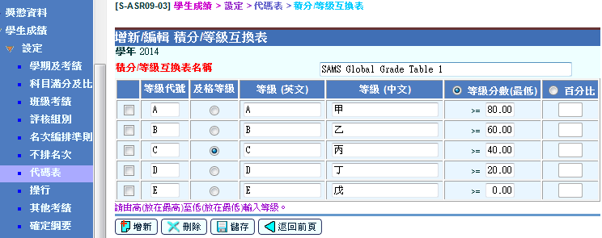

代碼表 - 積分/等級互換表
等級分數(最低) Min Val Inclusive
系統比較學生所得百分比分數與互換表中的等級分數(最低)，把積分轉換成等級(即學生的百分比分數需大過或等於等級分數(最低)時，才會得出特定等級)
百分比 Percentile
系統按百分比方法轉換成等級(即指獲取特定等級的學生百分比)

Slide 49
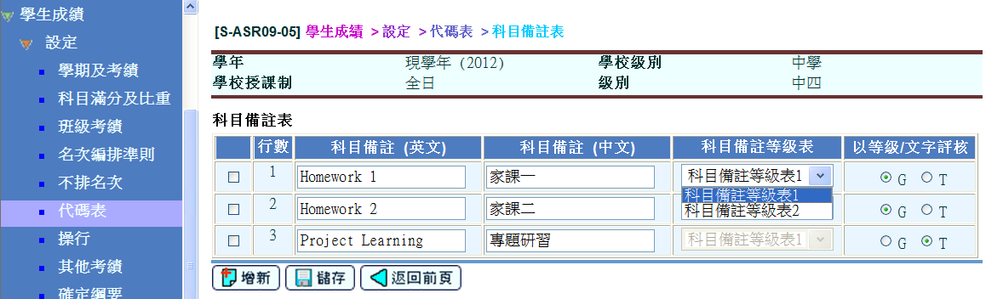
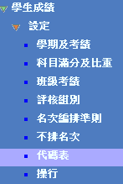

代碼表 - 科目備註等級表
如需就學生科目表現提供額外資料，用戶可利用科目備註表設定科目備註
例如︰加入可衡量項目、選擇以等級/積分或文字評核

Slide 50
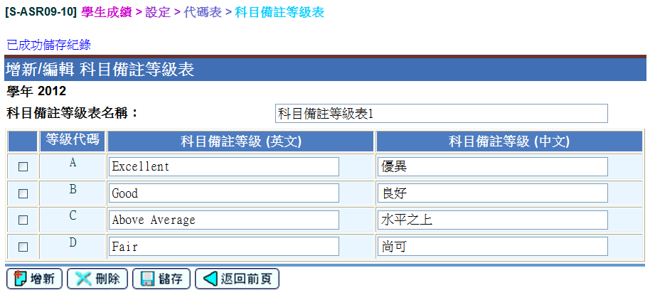


代碼表 - 科目備註等級表
可編修科目備註等級

Slide 51
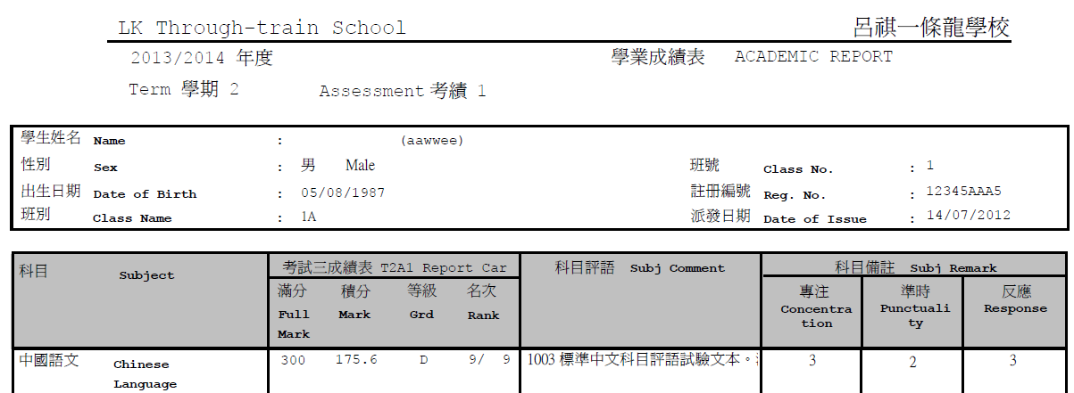
代碼表-科目備註
成績表Q範本

Slide 52
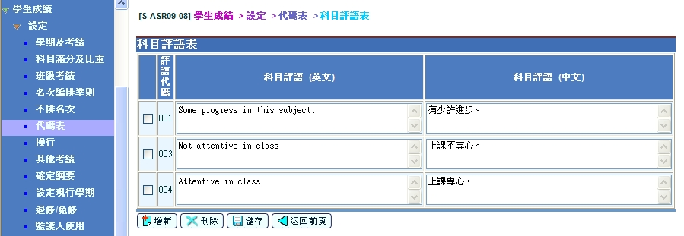
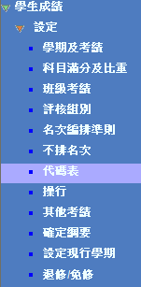
代碼表-科目評語表
科目評語的長度最大值為60個字元

Slide 53
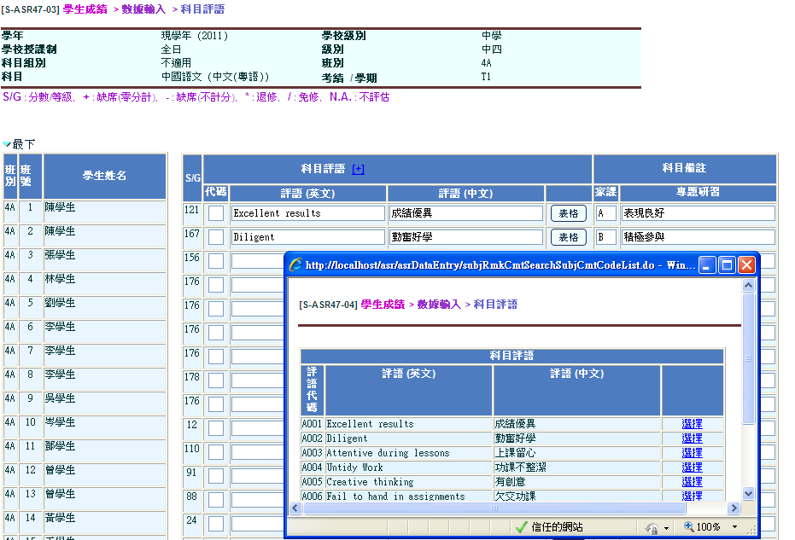

輸入科目評語和科目備註

Slide 54
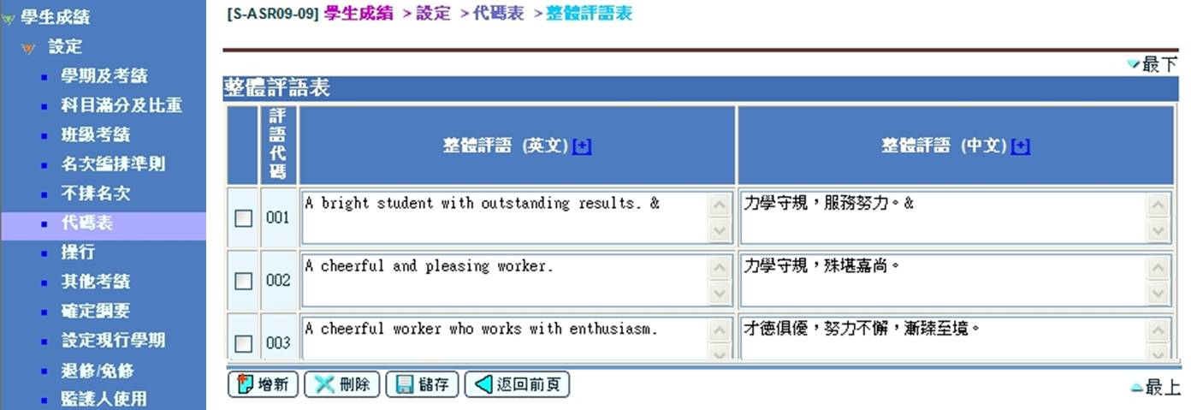
代碼表-整體評語表
評語的長度最大值為700個字元

Slide 55
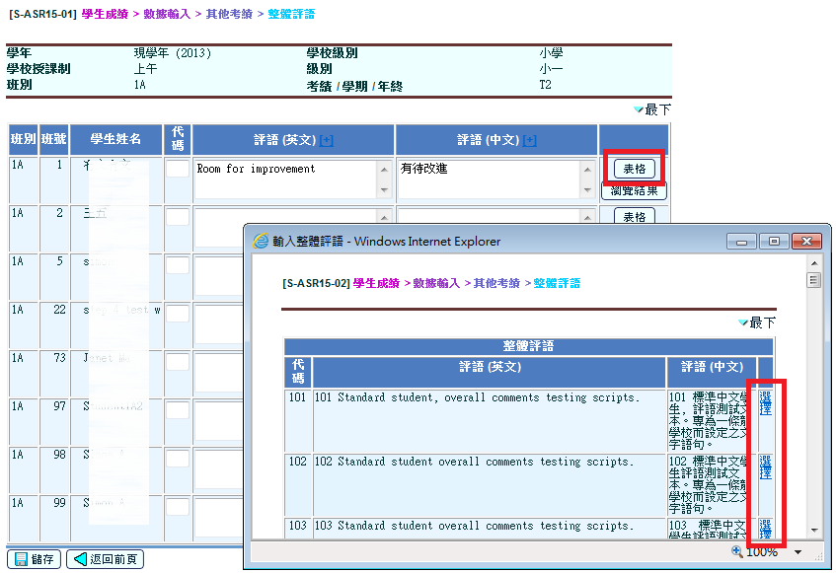

輸入整體評語

Slide 56
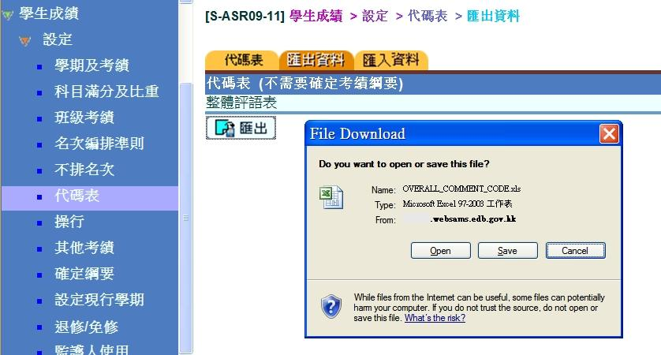
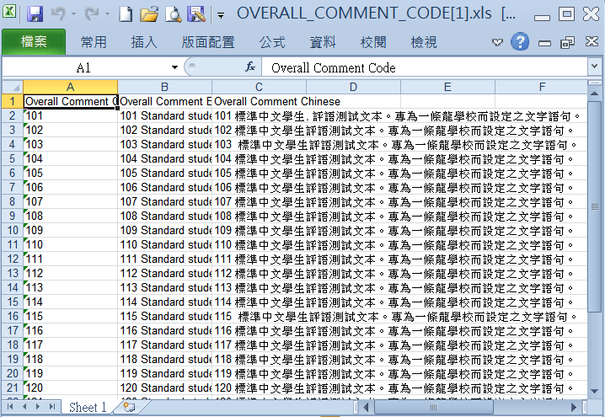
代碼表 - 匯出整體評語表

Slide 57
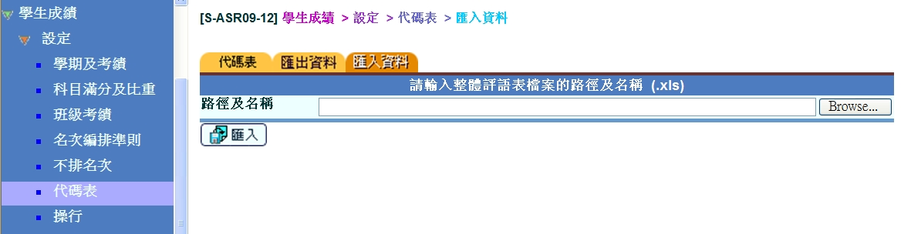
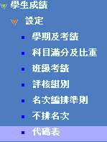
代碼表 - 匯入整體評語表

Slide 58
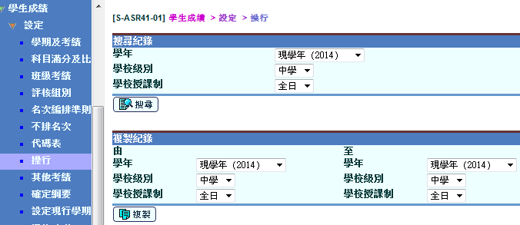

操行
設定操行及操行分卷內容

Slide 59
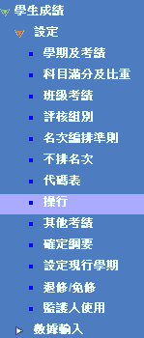
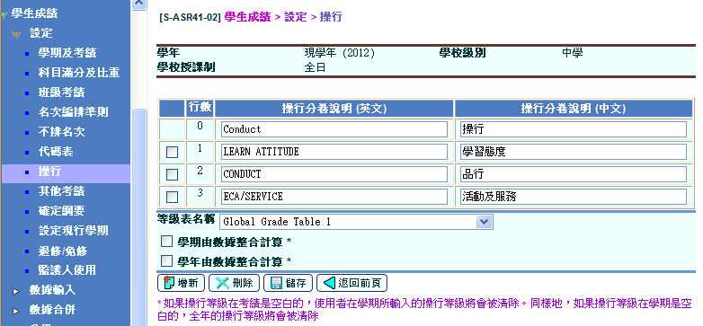

操行
編修操行分卷和設定等級互換表

Slide 60
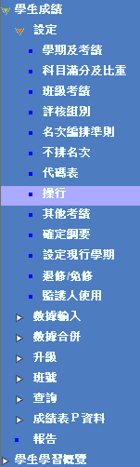
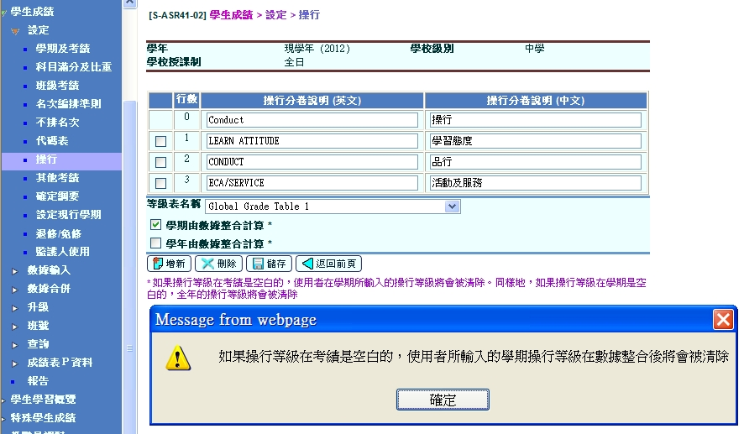

完成數據整合後，為甚麼操行等級不見了

Slide 61
操行等級–「學期由數據整合計算」
選取「學期由數據整合計算」時，學期的操行等級將根據考績數值計算。
輸入T1A1及T1A2 操行等級
學生 | T1A1 | T1A2 | T1
陳學生 | A | A
李學生 | B | D
楊學生 | A | C
完成數據整合
學生 | T1A1 | T1A2 | T1
陳學生 | A | A | A
李學生 | B | D | C
楊學生 | A | C | B

Slide 62
操行等級–「學期由數據整合計算」
如用戶在相關考績中沒有輸入操行，系統會在數據整合的過程中清除了用戶按學期輸入的操行等級。
只輸入 T1 操行等級
學生 | T1A1 | T1A2 | T1
陳學生 |  |  | A
李學生 |  |  | C
楊學生 |  |  | B
完成數據整合
學生 | T1A1 | T1A2 | T1
陳學生
李學生
楊學生

Slide 63
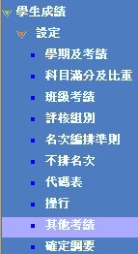
設定其他考績
用戶可依級別設定其他考績及分卷
處理學生在非學業方面的進展與表現
例如︰共通能力、閱讀計劃、其他課程計劃
其他考績/分卷可透過等級或文字評核

Slide 64
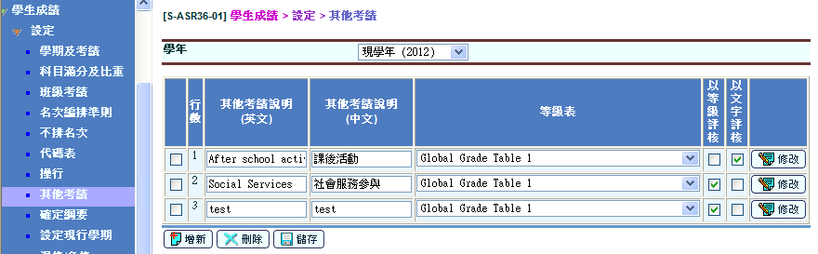

其他考績
用戶可增新/刪除其他考績

Slide 65
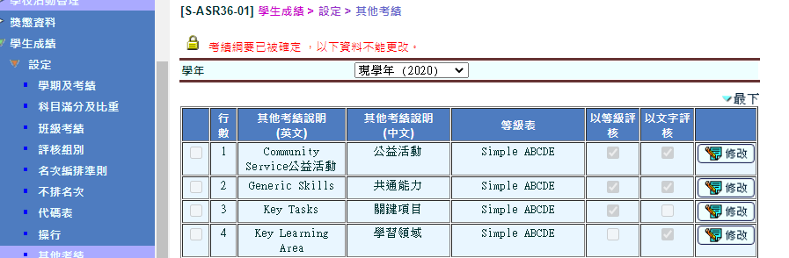
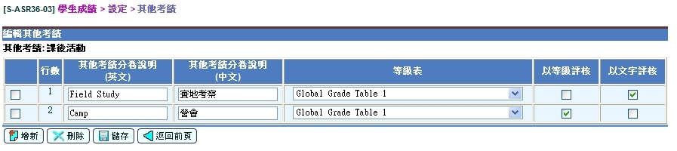
其他考績
用戶可編修其他考績分卷

Slide 66

其他考績
樣本 - 成績表S

Slide 67


確定綱要
完成設定後，用戶須確定考績綱要。否則，用戶不能繼續進行數據輸入

Slide 68



確定綱要
系統會檢查是否已完成考績綱要設定：
 學期及考績比重
 科目滿分及比重
 班級考績

Slide 69



確定綱要
如需修改，可重設考績綱要

Slide 70

退修/免修 (Drop/Exempt)
處理學生免修或退修科目

Slide 71


退修/免修
處理學生免修或退修科目–按科目

Slide 72


退修/免修
處理學生免修或退修科目–按個別學生

Slide 73


退修/免修
退修科目-顯示一個不可修改的星號「*」
免修科目-顯示一個可修改的斜線號 「/」

Slide 74
輸入及處理學生成績

Slide 75

用戶輸入科目積分的權限
班主任：輸入所屬班別的所有科目積分
積分輸入組：輸入所有班別的所有科目積分
(可修改往年成績)
科目教師：輸入負責教授科目的積分

Slide 76

數據輸入—「表格介面」

Slide 77


數據輸入–積分與等級(表格介面)
「表格介面」除保留傳統介面的功能外，亦新增／加強了以下功能：
可利用鍵盤上的「方向鍵」移動方格進行積分輸入
支援「複製(Ctrl+C)及貼上(Ctrl+V)」功能，可把試算表(Excel)的數據直接貼上系統介面
提供錯誤輸入提示(積分輸入欄位會轉為紅色)

Slide 78


數據輸入—「表格介面」
用戶可把Excel 試算表的數值直接「複製」(Ctrl + C)，
並「貼上」 (Ctrl + Ｖ)至 WebSAMS 介面中。

Slide 79

數據輸入—「表格介面」
若用戶錯誤輸入數據，相關欄位會變為「紅色」，並不能成功儲存。
當滑鼠移到紅色欄位位置，表格將顯示相關錯誤原因提示

Slide 80


數據輸入–其他資料

Slide 81




數據輸入–獎懲資料/缺席紀綠
可從獎懲資料模組和學生出席資料模組複製數據

Slide 82
數據輸入–獎懲資料/缺席紀錄
成功複製的紀錄會顯示到「星號」列。
如須進一步修改，可於左旁空格內輸入資料並儲存，以更新紀錄。

Slide 83


樣本 – 輸入操行

Slide 84

數據輸入-匯出/匯入功能
可利用匯出/匯入功能提取學生成績資料，以便處理學校個別需要
注意事項
匯入系統的檔案須為 Excel 格式
如匯出的檔案需再匯入系統，用戶應選擇以 Excel 格式為輸出類別

Slide 85

數據輸入-匯出/匯入功能
學校可以按班別或按教師整批下載檔案，方便輸入資料
Notes:
自3.0.0.09062017版本起可使用此功能

Slide 86

數據輸入-匯出/匯入功能
輸出Excel 檔案並輸入科目成績

Slide 87




數據輸入-匯出/匯入功能
積分與等級檔案：
匯入個別Excel檔案；或
匯入壓縮檔案，內包含的Excel檔案數目不可多於10
不可修改檔案名稱
其他考績壓縮檔案：
匯入壓縮檔案，內包含的Excel檔案數目不可多於12
壓縮檔案的名稱需與下載時名稱一致，例：OTHERS_T2A1

Slide 88

數據輸入-匯出/匯入功能

Slide 89


數據輸入-匯出/匯入功能
系統以錯誤列表或信息提示學校

Slide 90

數據輸入-匯出/匯入功能
系統以錯誤列表或信息提示學校

Slide 91

數據合併
整合積分/等級
計算平均分
產生各類名次
P.91

Slide 92

數據合併 – 匯出/匯入
學校可按科目匯出科目分數、等級及名次等資料

Slide 93

數據合併 – 匯出/匯入
例子：比較上下學期中文科測驗的成績

Slide 94

數據合併 – 匯出/匯入
按科目匯出數據
可同時選擇不同班別及科目
可選擇匯出科目分數、等級及名次

Slide 95




特殊改動
改動僅適用於列印成績表，並會影響整合結果。系統仍保留整合後積分。

Slide 96

學生成績 - 查詢

Slide 97


學生成績 - 查詢
OM by Class
總名次 (依班別)
OM by Class Level
總名次 (依級別)
OM by Stream
總名次 (依組別)
OM by Subject Group
總名次 (依科目組別)
OM by Cross Class Subject
總名次 (依跨班科目組別)
P.97

Slide 98

學生成績 - 查詢
操行
其他考績 – 等級和文字描述
參與課外活動和表現
考勤
優點/缺點的次數和描述
整體評語

Slide 99
列印成績表及分析報表

Slide 100


學生成績表
產生報告格式︰PDF, WORD, RICHTEXT, EXCEL
成績表 A - T
成績表 P

Slide 101

學生成績表列印選項

Slide 102

修改學生成績表範本
利用「Crystal Reports」軟件修改報告範本

Slide 103

修改學生成績表範本
利用軟件「Crystal Reports」
P.103

Slide 104

修改成績表範本
網上校管系統資料庫
https://cdr.websams.edb.gov.hk

Slide 105

學生成績表及考績資料報告
成績表及考績資料報告可顯示不多於三個字元的成績等級 (例如︰5*、5**、A+、A++)

Slide 106
成績表Ｐ／成績表Ｐ - 科目備註 (R-ASR049)
1.數據輸入
2.數據合併
3. 產生成績表
成績表的製作方法(除成績表P外)
成績表P的製作方法
1.數據輸入
2.數據合併
3.1 產生成績表P資料
4. 產生成績表
3.2 輸出資料進行修改(按需要)
3.3 匯入相關的資料
(按需要)

Slide 107

成績表Ｐ／成績表Ｐ - 科目備註 (R-ASR049)
按「提取」產生成績表Ｐ資料
用戶在成績表P資料產生的時候，可以：
提取活動項目的資料
提取活動項目所屬的課外活動
存取英文 / 中文內容

Slide 108

成績表Ｐ／成績表Ｐ - 科目備註 (R-ASR049)
系統內設有７個欄位以供儲存成績表Ｐ產生的資料。
輸出及讀入資料的程序與現時的做法相同。

Slide 109

成績表Ｐ／成績表Ｐ - 科目備註 (R-ASR049)
輸出及讀入資料的程序與現時的做法相同，但新增了4個Excel檔案

Slide 110

成績表Ｐ匯出的資料檔

Slide 111

成績表Ｐ的報告範本 (R-ASR049)
系統提供範本

Slide 112


成績表Ｐ - 科目備註的報告範本(R-ASR049)
系統提供範本

Slide 113
其他報表功能

Slide 114

列印學生相片
適用於成績表K,L,M 和歷年成績表A,B,C
註:學生相片取自「學生資料」模組

Slide 115

樣本-學生成績表 M (R-ASR047)

Slide 116

學生歷年成績紀錄表 A / B / C
可選擇顯示的高中科目分卷
可選擇列印級別範圍 (一條龍學校可選擇由小一至中六為列印級別範圍)

Slide 117

學生歷年成績紀錄表A (R-ASR032)

Slide 118

學生歷年成績紀錄表 B (R-ASR033)

Slide 119

學生歷年成績紀錄表C (R-ASR034)

Slide 120

學生歷年考試成績紀錄表 (R-ASR061)

Slide 121

學生成績表新增分析報告
考績分數及平均分跨年分析(依學生)
考績分數及等級分佈跨年分析(依科目)
考績分數及等級分佈跨年分析(依級別)
Notes:
* 3.0.0.07072017版本起可以使用考績分數及平均分跨年分析(依學生)報告
# 3.0.0.27092017版本起可以使用考績分數及等級分佈跨年分析(依科目)&(依級別)

Slide 122

考績分數及平均分跨年分析(依學生)
(i) 跨年分析
(ii) 抽取最多16個科/評核組別資料

Slide 123

考績分數及平均分跨年分析(依學生)
(iii) 支援分數轉換
(iv) 計算標準差

Slide 124

考績分數及平均分跨年分析(依學生)
(v) 附以棒形圖顯示

Slide 125


考績分數/等級清單(按班別)(節省紙張) (R-ASR075-C)

Slide 126

考績分數/等級清單(按跨班科目) (R-ASR080)
可顯示跨班科目名次

Slide 127


平均分和及格百分比分析(R-ASR053)

Slide 128

最進步學生清單 (R-ASR054)及(R-ASR092)

Slide 129

最進步學生清單 (R-ASR054)
通過比較同年度不同考績或學期成績，或比較不同學年的全學年成績，以級名次/總平均分排列最進步學生的名單。

Slide 130
最進步學生清單 (R-ASR054)

Slide 131

最進步學生清單(依科目) (R-ASR092)
通過比較同年度不同考績或學期的科目/科目分卷成績，或比較不同學年的全學年成績，以班名次/級名次/科目分數排列最進步學生的名單。

Slide 132

最進步學生清單(依科目) (R-ASR092)

Slide 133
最進步學生清單
清單排列要求
列印學生數目
總平均分必需合格
操行必需合格
缺席紀錄不能超過數目
兩次考績/學期/學年均需合格

Slide 134

其他功能 — 升級

Slide 135



其他功能 — 班號

Slide 136



列印離校學生成績表

Slide 137



列印離校學生成績表(學生資料模組)

Slide 138
學生成績模組 – 實用建議
善用複製功能編修考績設定
完成考績設定後應確定考績綱要設定; 如需修改，可重設考績綱要
完成分數輸入或修改考績設定後，必須進行數據整合
可利用匯出/匯入功能提取學生成績資料，以便處理學校個別需要

Slide 139

網上系統資料庫 - 模組訊息

Slide 140

網上系統資料庫 - 模組參考資料
主頁>模組資料>學生成績

Slide 141

網上系統資料庫 - 模組參考資料

Slide 142

主要功能新增項目
主頁>版本升級>版本說明/Release note(英文版)

Slide 143

主要功能新增項目
主頁>模組資料>模組訊息>網上校管系統主要功能新增項目(中文版)

Slide 144

學生成績模組近年主要功能新增項目

